Slide 1
Муниципальное бюджетное дошкольное образовательное учреждение
Детский сад №14 г. Твери
Использование цвета в формировании эмоциональной сферы у детей старшего дошкольного возраста через индивидуальную работу
ГАНИЕВА САБИНА ШАМИЛЬЕВНА, ВОСПИТАТЕЛЬ
1КВАЛИФИКАЦИОННОЙ КАТЕГОРИИ
Тверь, 2017г

Slide 2

Содержание:
1. Актуальность
2. Задачи, решаемые в ходе работы с цветом.
3.Влияние цвета на эмоциональное состояние
4.Диагностическая методика «Разноцветные странички»
5. Приемы воздействия цветом.
6.Упражнения на развитие эмоционально-личностной сферы.
7.Игры с цветом
8. Вывод.

Slide 3
Актуальность
Сегодня в дошкольных учреждениях уделяется большое внимание здоровьесберегающим технологиям, которые направлены на решение приоритетной задачи дошкольного образования – сохранить, поддержать и обогатить здоровье детей.
Дошкольный возраст является решающим этапом в формировании фундамента физического и психического здоровья ребенка. В последнее время увеличивается количество детей, посещающих дошкольное учреждение, с различными психоэмоциональными нарушениями: снижением работоспособности, раздражительностью и плаксивостью, − а также гиперактивные и, наоборот, пассивные дети. Существует очень много современных методик по укреплению и сохранению детского здоровья.

Slide 4
Эмоциональное и физическое благополучие ребенка зависит от того, что его окружает. Цвет по своему воздействию на организм человека имеет колоссальное значение. Цвет служит мощным стимулятором эмоционального и интеллектуального развития детей. Вот почему в своей работе я уделяю большое внимание работе с цветом.
Данная работа помогает скорректировать эмоциональное состояние ребенка, позволяет развивать его творческий потенциал, учитывая индивидуальные особенности и предпочтения.

Slide 5
.
Работа с цветом способствует решению задач:
• повысить уровень коммуникативности детей, их эмоциональную отзывчивость;
• обогатить сенсорный и эмоциональный опыт детей;
• познакомить с приемами управления своими чувствами, сформировать навыки самоконтроля .

Slide 6
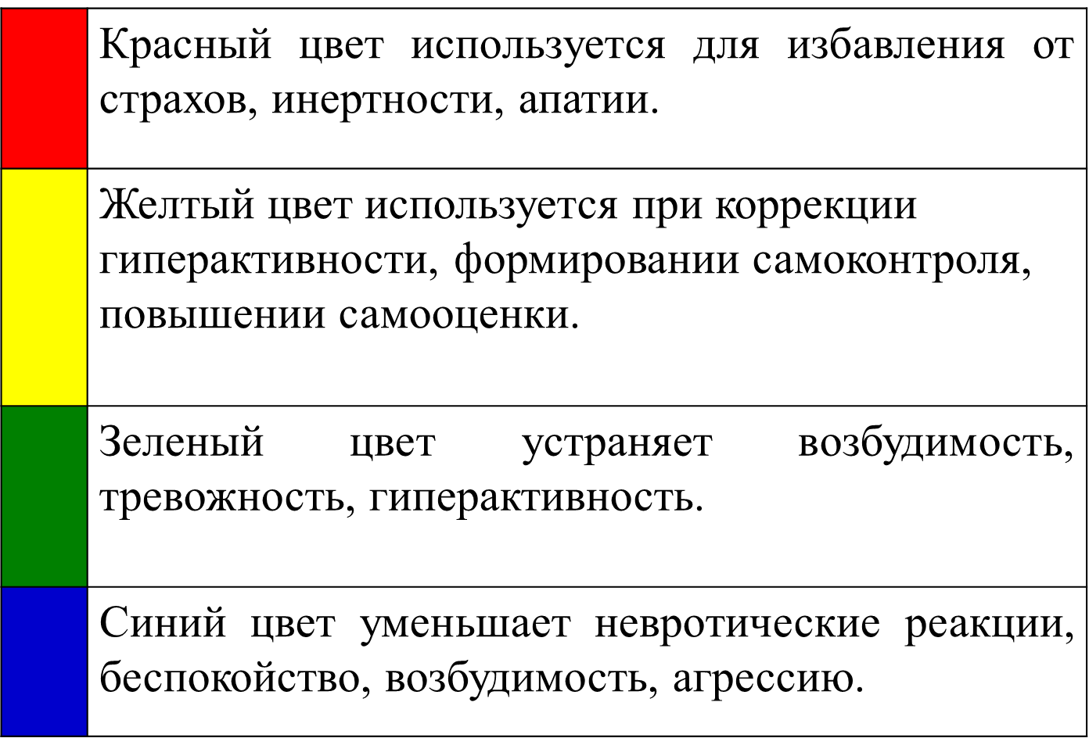
Влияние цвета на эмоциональное состояние ребенка

Slide 7
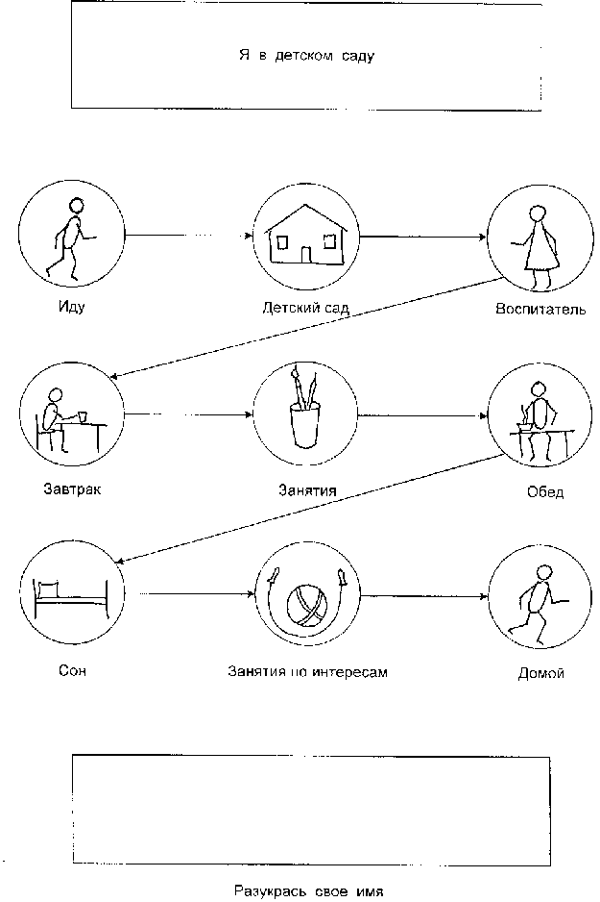
Авторы Галецкая Л.В. , Орлов В.В)
Суть данной методики в следующем: день ребенка в детском саду представлен как 9 основных содержательных фрагментов - страничек, изображенных в виде лаконичных и понятных графических символов.
Графические изображения размещаются на листе стандартного формата А4, по 3 символа в строке. Завершающим элементом является собственное имя ребенка, написанное внизу листа. Эти листы с символами-страничками раздаются детям одновременно с одинаковыми наборами карандашей: красный, оранжевый, желтый, зеленый, синий, фиолетовый, черный. Далее детям предлагается закрасить каждый графический символ – страничку любым, из лежащих перед ним карандашей, а также выбрать любой цвет и закрасить свое имя. Предполагается, что выбор цвета будет зависеть от эмоционального отношения ребенка к соответствующему содержательному фрагменту его дня в детском саду или школе. Выбор цвета карандаша для закрашивания своего имени в известной мере характеризует самооценку ребенка.
Диагностическая методика «Разноцветные странички»

Slide 8
Во время работы фиксируются все вербальные реакции ребенка. Часто они вслух объясняют, почему выбрали тот или иной карандаш. По окончании задания происходит анализ работы. По характеру цветовыбора строится первичная гипотеза об эмоциональном благополучии и трудностях, с которыми сталкивается ребенок.
Используется интерпретация цветов:
красный – отношение восторженное;
оранжевый – радостное;
желтый – светлое, приятное;
зеленый – спокойное, ровное;
синий - легкая тревожность;
фиолетовый – тревожное, тоскливое;
черный – состояние крайней неудовлетворенности.
Результаты диагностики “Разноцветные странички” дают основу для дальнейшей работы с детьми.

Slide 9
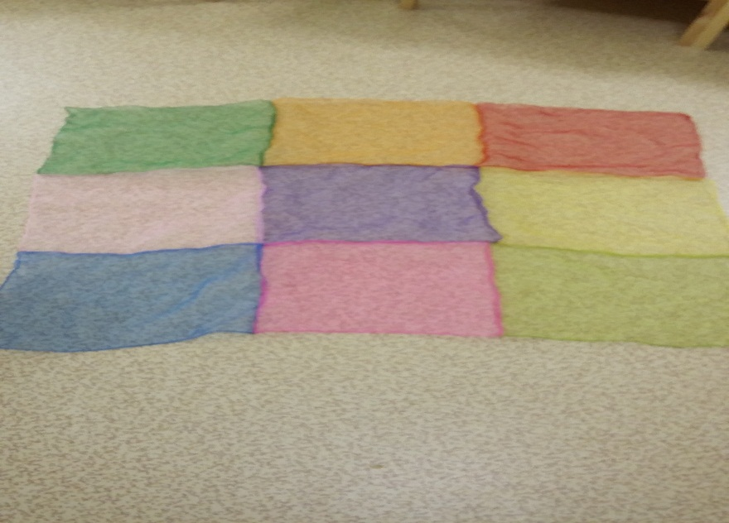
Приемы воздействия цветом
Следующие этапы предусматривали реализацию комплекса упражнений с использованием цветотерапии. Комплекс проводился в течении 3 месяцев по 2 раза в неделю с периодичностью в 2–3 дня.
«Цветное одеяло»
Цель: снизить уровень тревожности,
Стимулировать волевые качества,
добиваться преодоление страхов.
Детям предлагается поиграть под
большим цветным одеялом,
состоящим из разноцветных лоскутов
полупрозрачной ткани. Обязательно
следует соблюдать цветовое
расположение цветов,
после темных и тревожных
обязательно должны быть
яркие и успокаивающие.

Slide 10
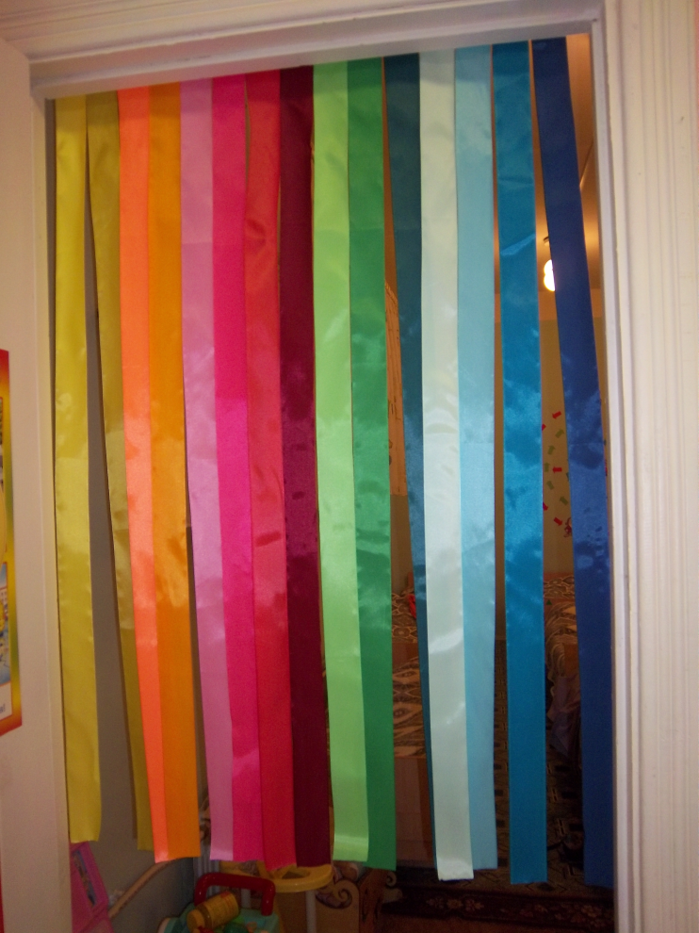
Цветной дождь»
Цель: снизить уровень тревожности, стимулировать волевые качества, добиваться преодоление страхов, стимулировать к мыслительной деятельности. Для снижения уровня тревожности детям предлагается:
1вариант: пройти через «цветной дождик».
2вариант: пробежать под струями того или иного цвета и мимикой изобразить настроение.

Slide 11
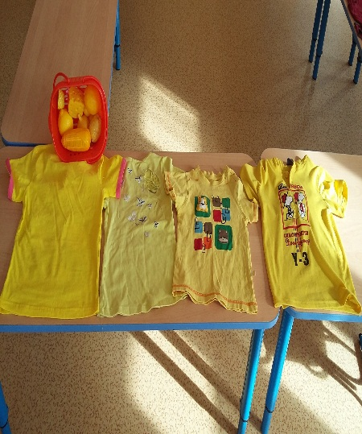
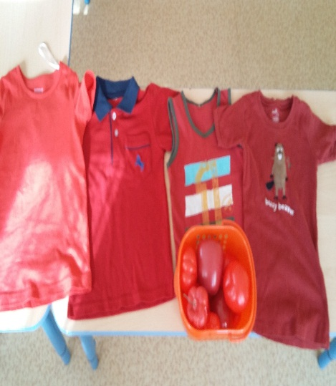
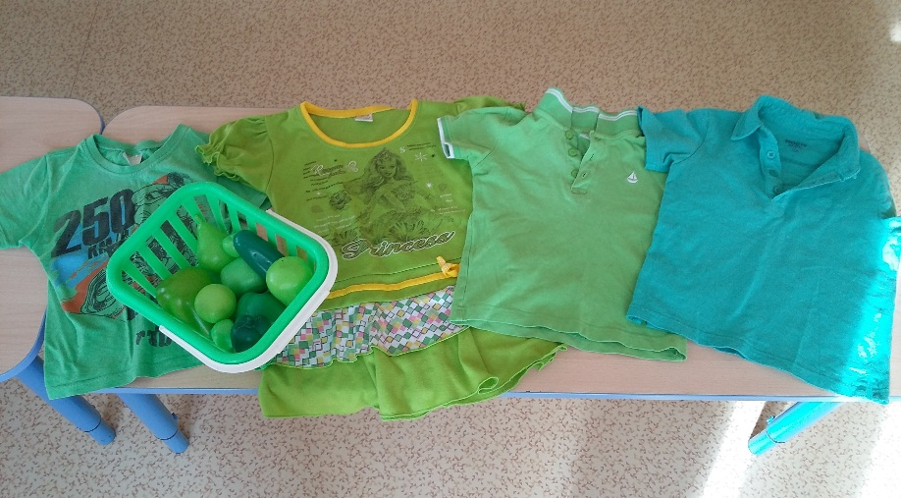
«Цветные дни»
Заранее договариваюсь с родителями о том, что в одежде должен присутствовать тот или иной цвет. В течение дня говорим о предметах этого цвета, находим их в группе и на прогулке, рисуем краской этого цвета и т.д. Этот прием настраивает на позитивный лад, и дети получают удовольствие от занятий.

Slide 12
ЦВЕТОМЕДИТАЦИЯ
Воспитатель: Сядьте в удобную позу. Закройте глаза. Дыхание ровное. Вы чувствуете, как по вашему телу разливается тепло. Тело мягкое и теплое. Представьте, что перед вами белая стена... Под ногами ведра с краской и очень большая кисть. Сейчас мы будем красить стену...
Начнем с черного цвета. Красим всю стену, чтобы не осталось ни одного белого пятнышка. Краска засохла. Черная стена...
Теперь красим красной краской, ни пятнышка черного. Краска засохла. Красная стена...
Красим оранжевой краской. Не оставляем ни одного пятна. Краска засохла. Оранжевая стена...
Красим желтой краской. Не оставляем ни одного пятна. Краска засохла. Желтая стена...
Красим зеленой краской. Ни пятнышка желтого. Краска засохла. Зеленая стена...
Красим голубой краской. Не оставляем ни одного пятна. Краска засохла. Голубая стена...
Красим синей краской. Ни пятнышка голубого. Краска засохла. Синяя стена...
Красим фиолетовой краской. Не оставляем ни одного пятна. Краска засохла. Фиолетовая стена...
Красим белой краской. Ни одного фиолетового пятна. Краска засохла. Белая стена.
Теперь открываем глаза и смотрим вокруг себя. Что изменилось вокруг?
После того, как дети поделились впечатлениями, можно уточнить, какие цвета им удавалось закрашивать с трудом?

Slide 13
Упражнения на развитие эмоционально-личностной сферы
Красный цвет
Цель: Коррекция страхов, инертности, апатии.
Ход: В пластиковые тарелки налить пальчиковую краску красного цвета. Под музыку мизинцами левой руки и правой руки ставить точки на листе бумаги. Спросите у ребенка: «На что похожа картина, которую вы нарисовали».

Slide 14
Оранжевый цвет
Цель: Используется при коррекции застенчивости, замкнутости, скованности.
Ход: На плотный картон нанести клей, насыпать пшенную крупу, распределяя по всему листу, подождать, пока высохнет. Под музыку пальчиковой краской оранжево цвета раскрасить пшено
Желтый цвет
Цель: используется при коррекции гиперреактивности, формировании самоконтроля, повышении самооценки.
Ход: На листе акварельной бумаги нарисовать ветку мимозы. Из бархатной бумаги желтого цвета сделать конфетти. Под музыку наклеить конфетти на изображение ветки, ветку и листья раскрасить акварельной краской зеленого цвета.

Slide 15
Зеленый цвет
Цель: используются при коррекции возбудимости, тревожности, гиперактивности.
Ход: На листе акварельной бумаги или картона нарисовать грозди винограда. От куска пластилина зеленого цвета отрезать небольшой кусочек, скатать в шарик. Под музыку отделять от шарика кусочки и размазывать по изображению ягод, листья раскрасить акварельной краской светло-зеленого цвета.
Голубой цвет
Цель: используется при коррекции тревожности, агрессии, повышенной возбудимости.
Ход: На акварельной бумаге приклеить несколько кусочков ваты (облака).
Под музыку «Звуки природы. Пение птиц» пальчиковой краской голубого цвета раскрасить небо. Показывается детям, как смешивать синий и белый цвета, чтобы получился необходимый оттенок голубого.

Slide 16
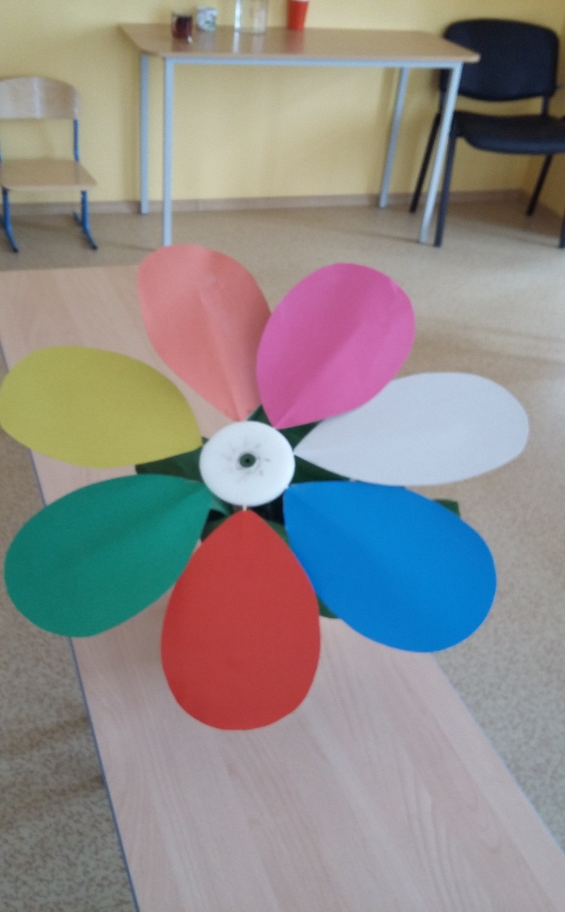
цвет используется и в индивидуальной работе с детьми, которым нужна эмоциональная поддержка.
Утром проводится мини-тест: каждый ребенок выбирает лепесток цветика-семицветика, соответствующий его настроению и эмоциональному состоянию. На основании их выбора я определяю детей, которым нужна помощь, и провожу с ними индивидуальную работу

Slide 17
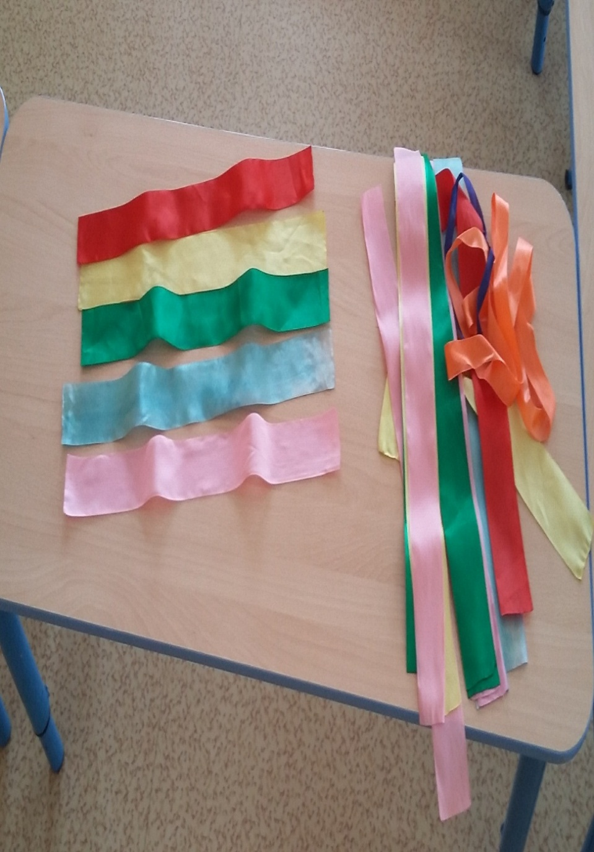
Игры с цветом
«Сделай радугу»
Детям предлагается «зажечь радугу», т.е. выложить из шнурочков, (тесьмы, ленточек) дуги радуги. Следует учитывать психоэмоциональное состояние детей, их коммуникативные качества. «Холодные» цвета радуги можно предложить «зажечь» детям активным, подвижным. Замкнутым, малоподвижным – теплые

Slide 18
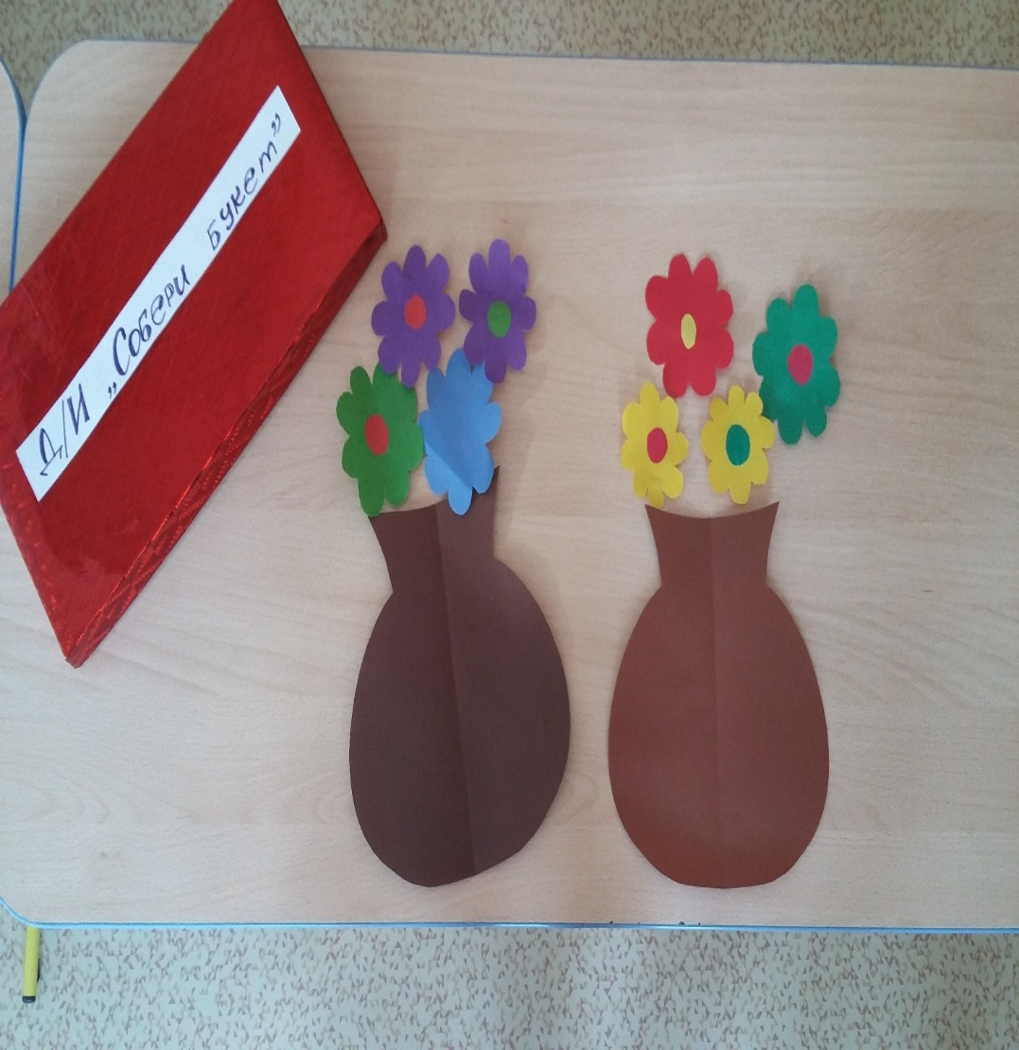
Составь букет»
Ребенку на выбор предлагается составить букет из цветов холодных или теплых оттенков.

Slide 19
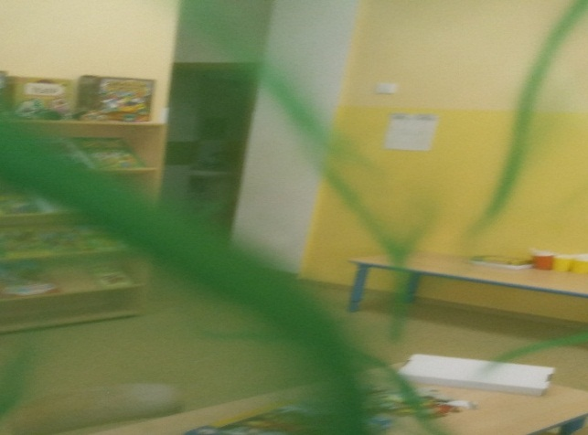
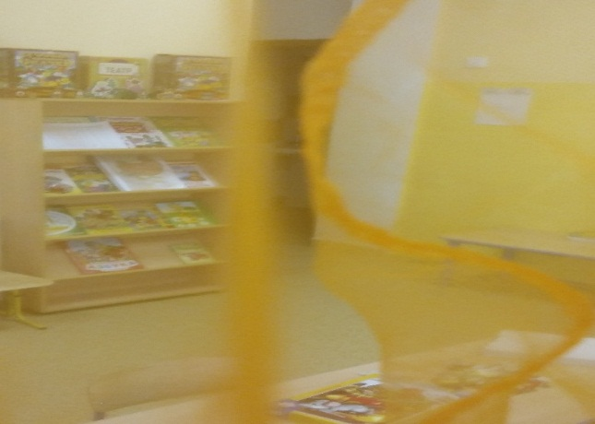
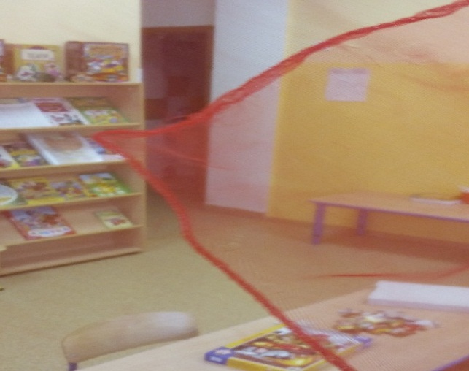
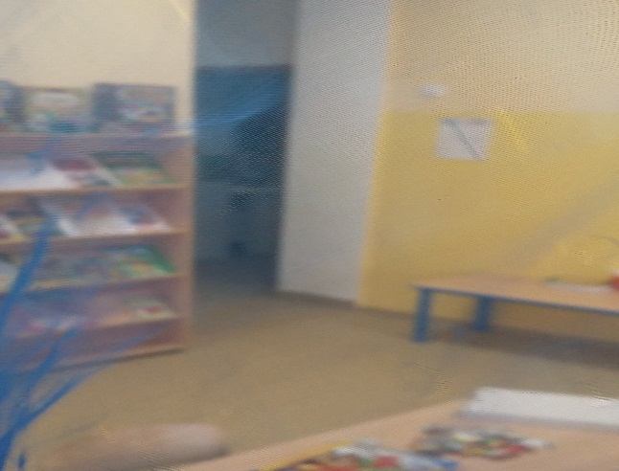
«Волшебный шатер»
Через цветную прозрачную ткань насыщенных и пастельных цветов рассматриваем окружающее пространство. Это дает ощутимый эффект и развивает цветовые ассоциации, успокаивает, настраивает на позитивный лад, развивает воображение и фантазию.
Смена цветового пространства эффективно действует на эмоциональное состояние малыша

Slide 20
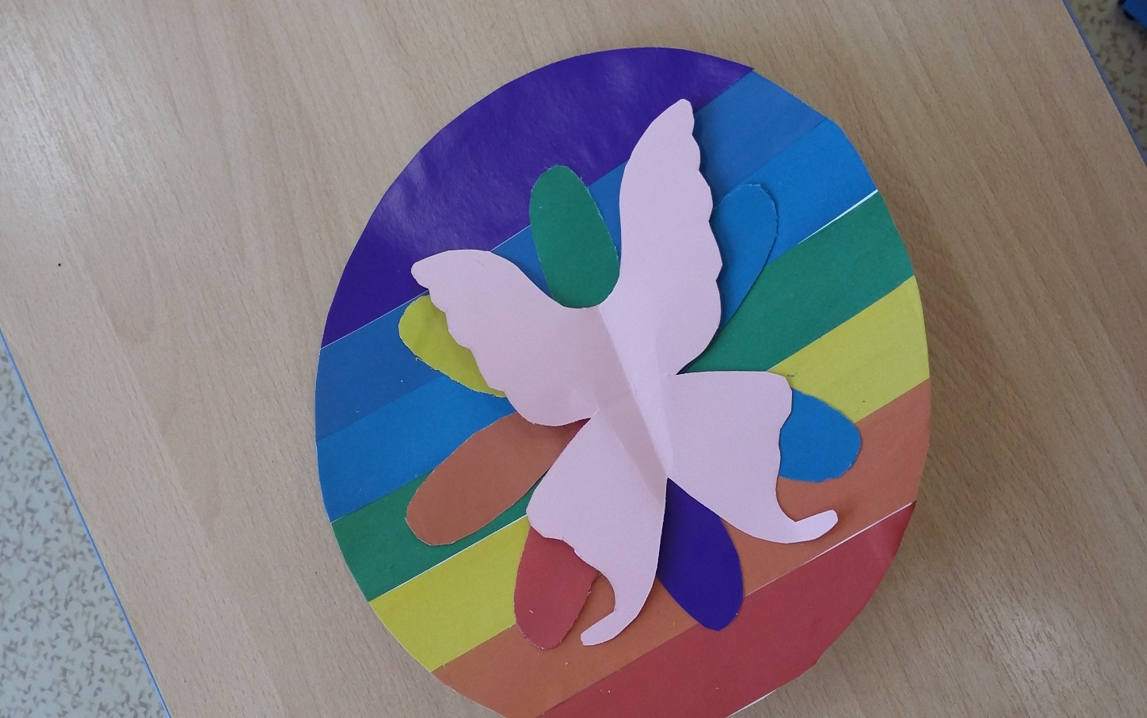
Вертушка»
Ребенок дует на разноцветную вертушку, по сигналу «стоп» останавливается. Ребенок называет цвет, на который указывает бабочка, и описывает свои ощущения от этого цвета. Можно предложить ребенку придумать сказочную страну, где обитают жители того или иного цвета. Игра хорошо развивает фантазию и воображение.

Slide 21
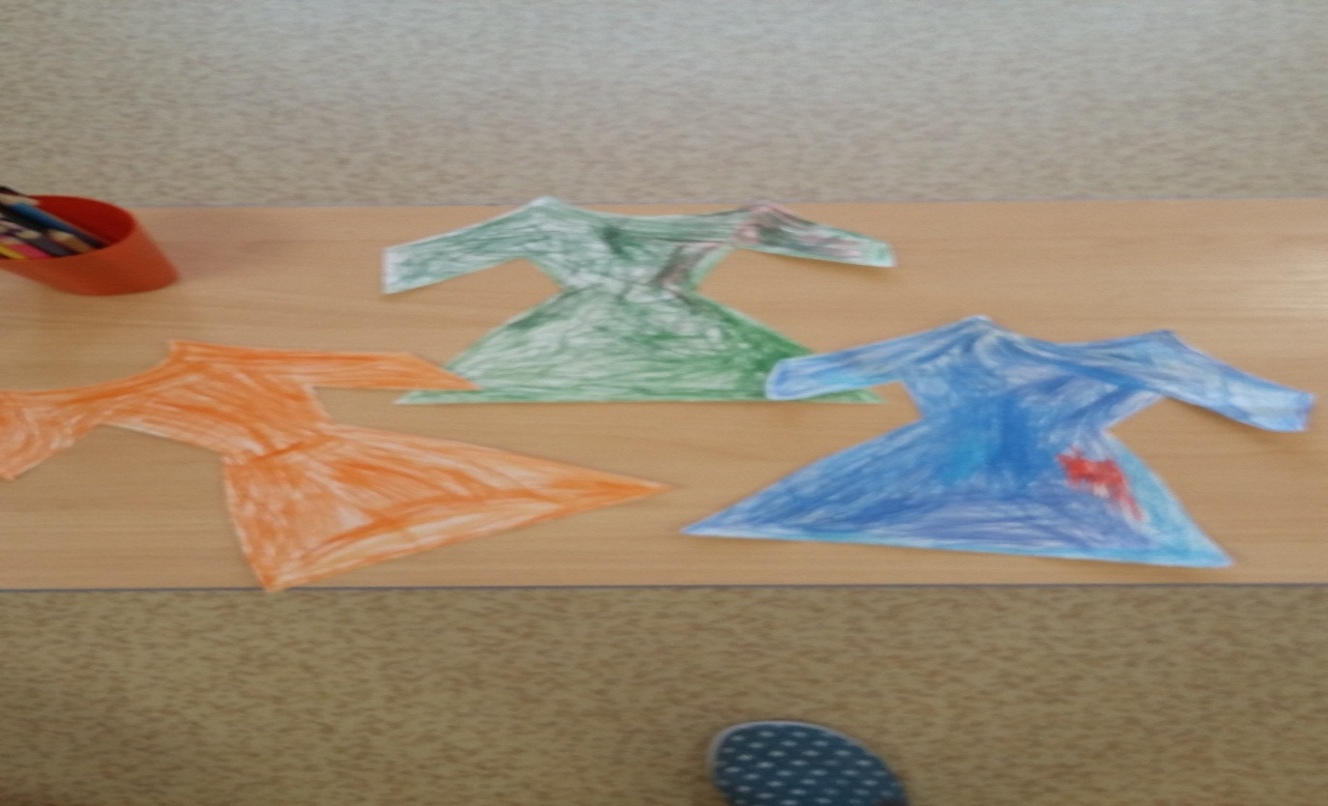
Изодеятельность
Предлагаем ребенку разукрасить предмет одежды в тот цвет, который ему хотелось бы надеть. По выбранному цвету мы можем видеть, как у ребенка меняется настроение.

Slide 22

Вечером, перед уходом домой, ребенок снова выбирает лепесток. Можно провести беседу о прошедшем дне и о переменах в настроении, почему они произошли, что больше всего понравилось, запомнилось. Главная задача воспитателя − создать благоприятные условия для детей, чтобы они уходили домой в хорошем настроении и с радостью шли в детский сад.

Slide 23
Вывод: цвет вносит эмоциональное оживление в жизнь группы, значительно развивает эмоциональный мир дошкольника, улучшает психологический микроклимат в детском коллективе, стимулирует интеллектуальное и эмоциональное развитие дошкольников, способствует приобретению детьми навыков психофизической релаксации.

Slide 24
Спасибо за внимание!

